Slide 1
Em busca do desenvolvimento perdido
Conferência em seminário com esse título organizado por José Luis Oreiro para o Corecon, Brasília, 26.08.2019

Slide 2
A economia brasileira está semiestagnada há 40 anos
Entre 1950 e 1980 a renda per capita brasileira crescia 4,5% ano ano.
De 1980 a 1917, cresceu apenas 0,8% ao ano, enquanto a renda per capita
dos países em desenvolvimento cresce 3%
e a dos países ricos, 1,7%.
Assim, o Brasil está ficando para trás.
E, desde 2015, está literalmente andando para trás.

Slide 3
Nós conhecemos as causas da estagnação dos anos 1980s
A decisão de Geisel de tentar crescer com poupança externa no 2o.PND.
A consequente Grande Crise da Dívida Externa.
A consequente alta inflação inercial 1980-1994,
Causada pela soma de
Indexação informal desde 1964;
Maxidesvalorizações de 1981 e 1983.

Slide 4
Estas duas crises foram superadas
Mas a economia brasileira continuou semi-estagnada.
Por que?

Slide 5
Explicação da ortodoxia liberal
As instituições não garantem adequadamente a propriedade e os contratos
Os governos não têm responsabilidade fiscal
Mas
Entre 1950 e 1980
As instituições não eram melhores.
O governo mais responsável fiscalmente

Slide 6
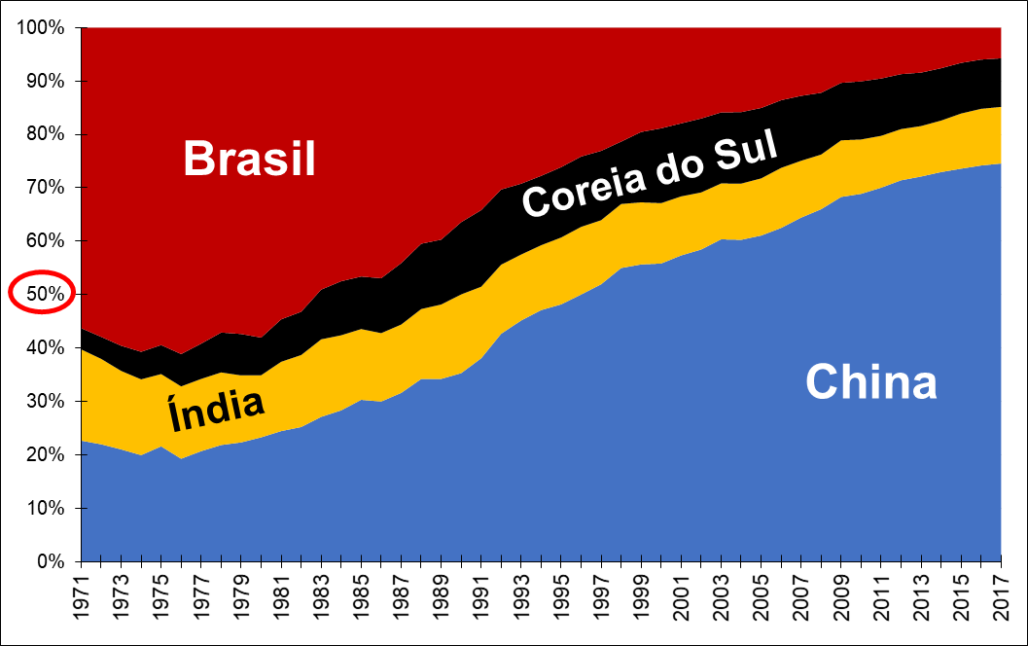
O Brasil ficando para trás Valor Adicionado Manufatureiro, 1971 a 2017
VAM (% do mundo) em 2018
China: 24,9%
Índia: 3,53%
Coreia: 2,94%
Brasil: 1,83%
Em US% 2010. Fonte: Paulo Morceiro

Slide 7
Explicação da heterodoxia populista
Falta de demanda, porque
Salários crescem menos do que a produtividade
Governo não adota a política fiscal expansiva
Mas
Salários não crescem sempre menos que produtividade
Políticas fiscais expansivas geralmente causam
Aumento da inflação
Deficits em conta corrente e correspondente taxa de câmbio sobrevalorizada.

Slide 8
Explicação novo-desenvolvimentista
Comparando os anos 1970s com 2010s
1. Investimento público caiu de 7,8 para 3,2% PIB
2. Investimento privado permaneceu estagnado (17,6 nos 1970s contra 17,5 nos 2010s
3. Produtividade do capital caiu de 6/25,9 (23%) nos anos 1970 para 2/20,7 (10%) nos anos 2000

Slide 9
1. Investimento público caiu de 7,8 para 3,2% PIB
Em 1980 o Brasil entrou em crise fiscal porque as empresas estatais, que foram usadas para endividamento externo e para controle da inflação, quebraram e tiveram que ser socorridas pelo Estado.
Desde então a carga tributária aumentou de
21% para 33% do PIB, mas a capacidade de investimento não foi superada devido aos gastos
Com juros, pagos aos rentistas - injustificáveis
Com salários e aposentadorias, pagos aos servidores - injustificáveis.
Com transferências aos pobres - justificáveis
Com aumento dos gastos em educação e saúde - justificáveis

Slide 10
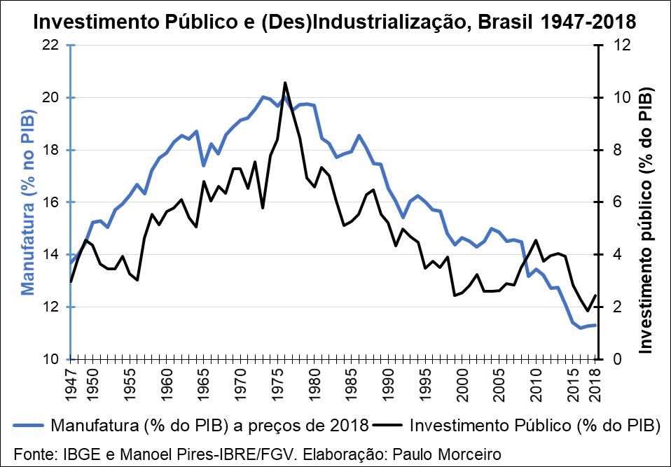

Slide 11
2. Investimento Privado
Permaneceu estagnado: 17,6% nos 1970s contra 17,5% do PIB nos 2010s.
Mas devia ter aumentado, porque grande número de empresas estatais foram privatizadas.
Permaneceu estagnado porque
devido à abertura comercial (1990) e
devido à abertura financeira (1992)
A industria perdeu competitividade, deixou de ter oportunidades de investimento lucrativo, e parou de se modernizar.
.
Abertura financeira em 1992 facilitou o aumento dos juros reais e o desencadeamento de crises financeiras.

Slide 12
A abertura comercial, em 1990
Desmontou o mecanismo que neutralizava a doença holandesa;
45% de tarifa média de importação para manufaturados (desde 1958)
45% de subsídio para exportação de manufaturados (1967)
Cujos resultados haviam sido extraordinários: a participação da indústria nas exportações passou de 6% em 1965 para 62% em 1990.

Slide 13
1Abertura financeira (1992)
2. o medo da inflação
3. os interesses de rentistas e financistas
4. o liberalismo econômico,
5. a política de crescim com “poupança externa”
6. o uso da taxa de juros para atrair capitais
causaram
os juros permanecerem muito elevados (ainda que cadentes) desde 1994 até recentemente.
somando-se à doença holandesa para
Manter a taxa de câmbio elevada no longo prazo, assim tornando as boas empresas industrias não-competitivas e sem condições de investir.

Slide 14
Em outras palavras, o investimento privado caiu relativamente
Historicamente, no capitalismo, a alternativa ao liberalismo econômico é desenvolvimentismo.
Entre 1930 e 1990 o regime foi desenvolvimentista e altamente bem-sucedido, não obstante erros populistas,
Desde 1990 o regime de política economia é liberal, e inevitavelmente populista em termos de juros e de câmbio (nos dois casos, para atender à classe média rentista), inviabilizando o investimento privado na indústria.
É claro que os liberais têm uma resposta para os maus resultados: são necessárias mais reformas neoliberais...

Slide 15
3. Produtividade do capital caiu
de 6/25,9 (23%) nos anos 1970 para 2/20,7 (10%) nos anos 2000
Porque o Brasil se desindustrializou prematuramente: 1970s, a indústria, que tem um alto valor adicionado per capita, representava 25,5% e nos 2010s, apenas 12,4% do PIB.
Enquanto
Os serviços, que nos 1970s representavam 59,9%, nos 2010s representam 71,3% do PIB.

Slide 16
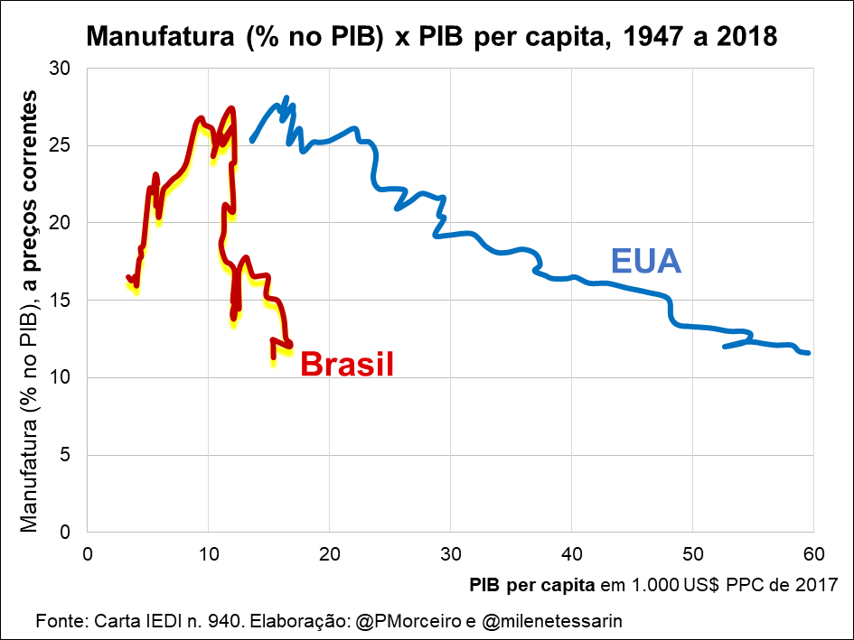

Slide 17
Explicação complementar
Ao se desindustrializar,
a economia brasileira continuou a substituir trabalho por capital (progresso técnico dispendioso de capital), agora na agricultura, na mineração e principalmente nos serviços.
Ao invés de
principalmente, substituir máquinas velhas por máquinas novas (progresso técnico poupador de capital) na indústria.
Em consequência,
A produtividade do capital caiu.

